Slide 1
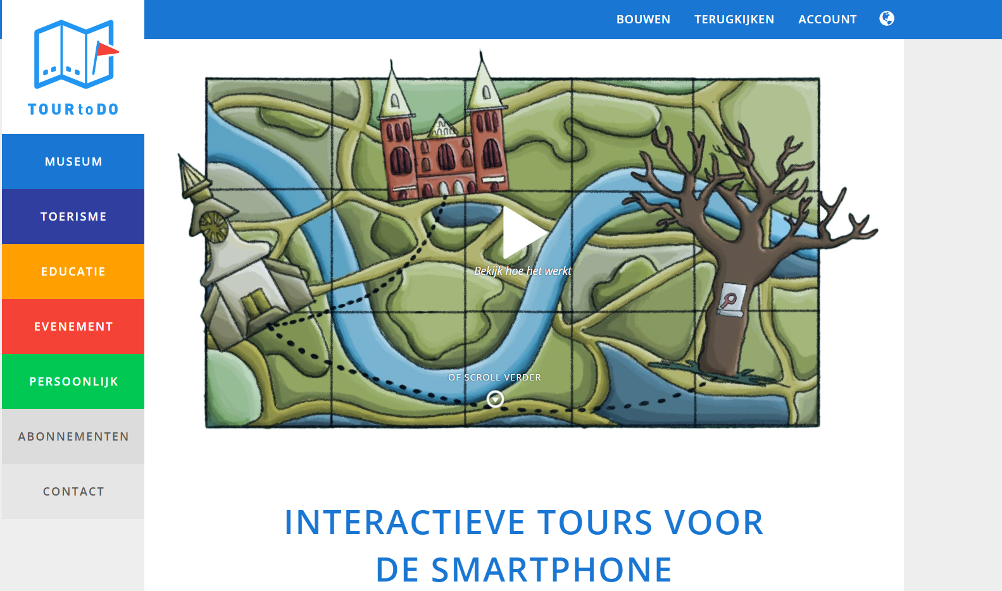
TOUR to DO
Navorming 28/11/2019

Slide 2
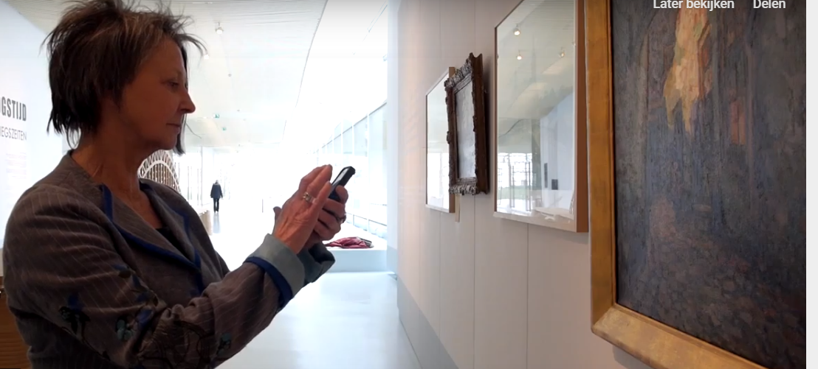
Wat is TOUR to DO?
Interactieve tour met behulp van een smartphone.
Voorbeelden:
Audiogids in musea.
Rondleiding in een stad van toeristische trekpleisters tot toeristische trekpleister.
CO₂ - geocaching

Slide 3
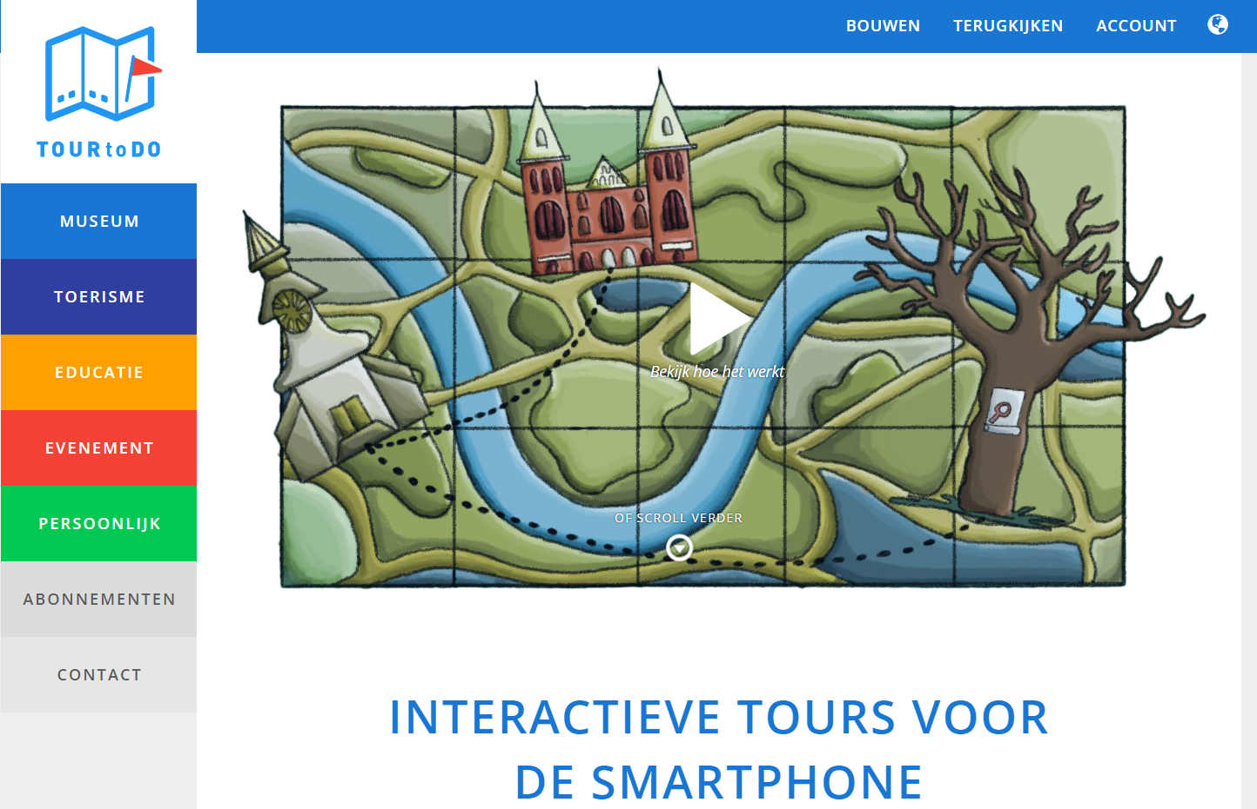

Slide 4
Rondleiding door Maaseik

Slide 5
Rondleiding door Maaseik

Slide 6
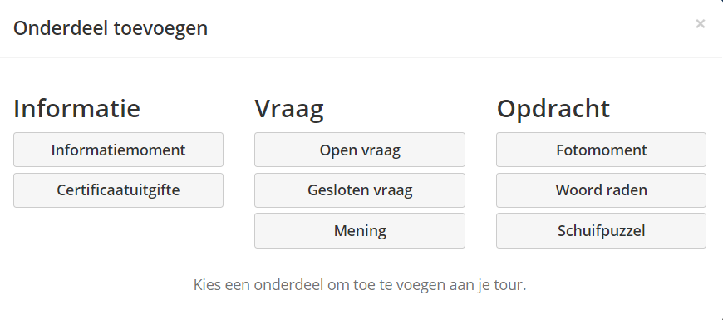
Rondleiding door Maaseik

Slide 7
Rondleiding door Maaseik

Slide 8
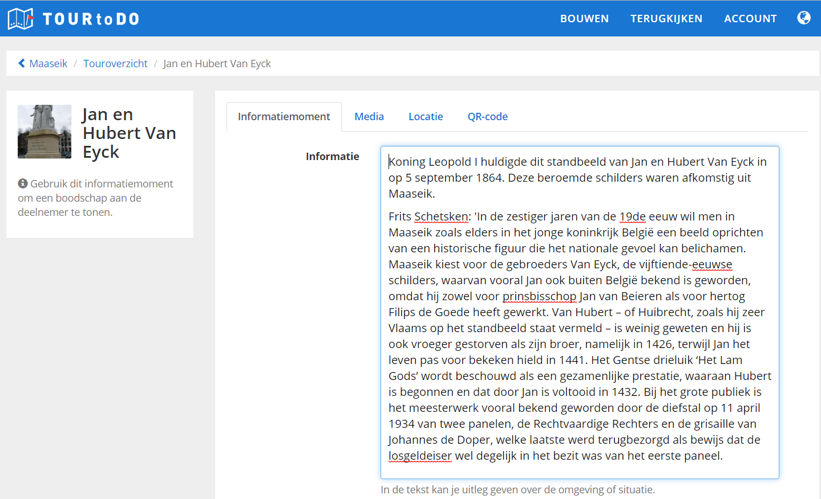
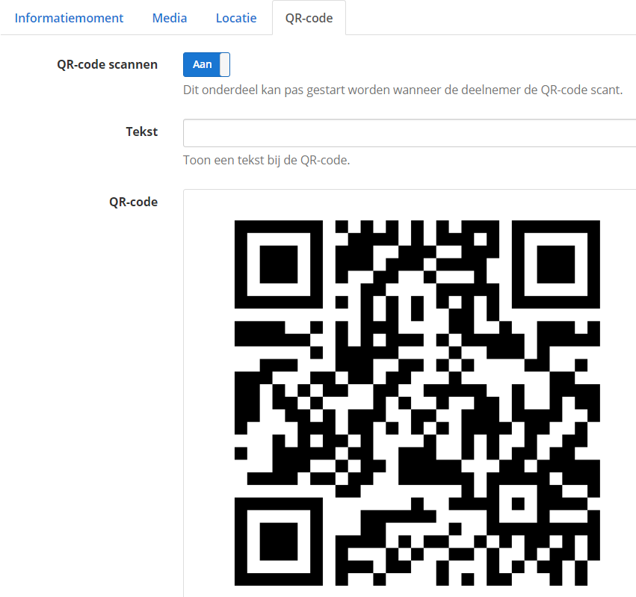
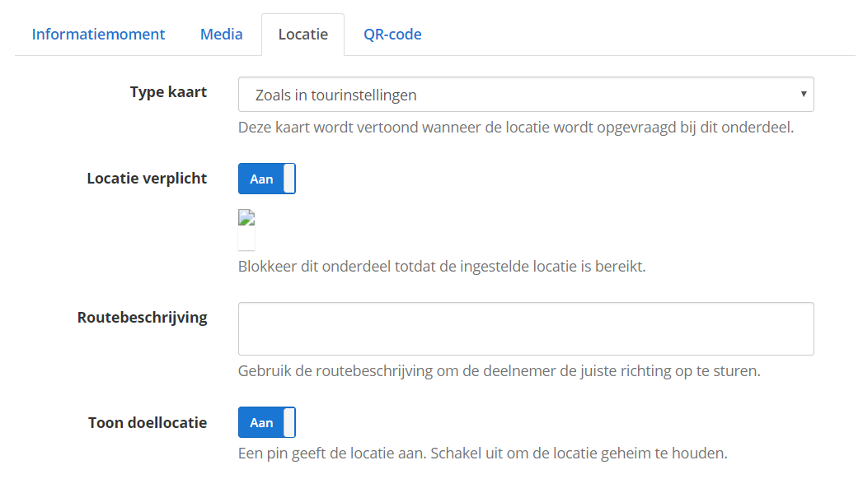
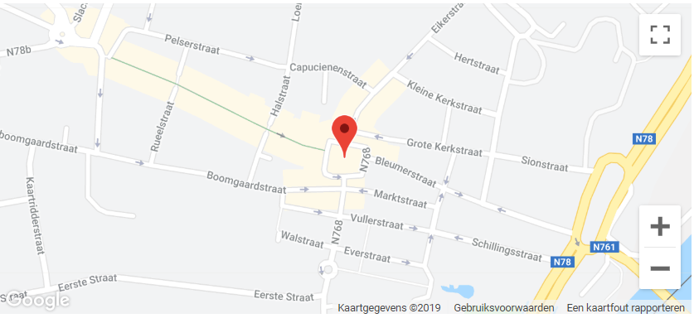

Slide 9
Rondleiding door Maaseik

Slide 10
Rondleiding door Maaseik

Slide 11
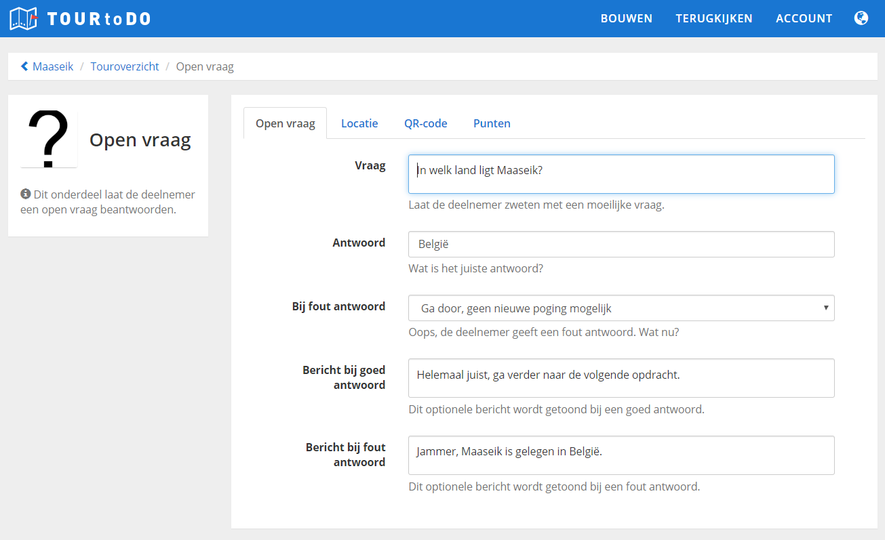
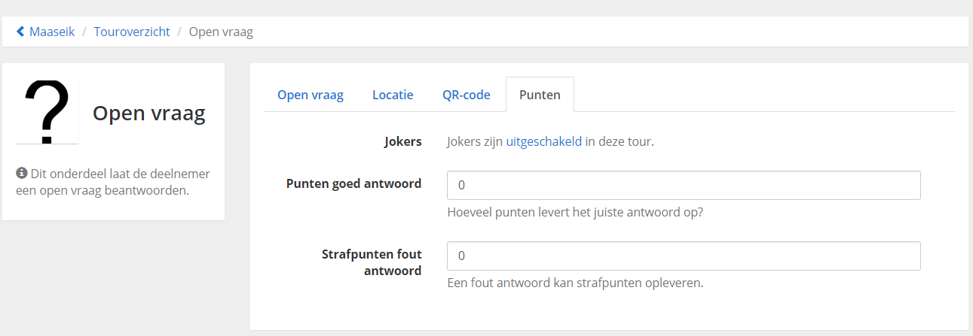
Rondleiding door Maaseik

Slide 12
Rondleiding door Maaseik

Slide 13
Rondleiding door Maaseik

Slide 14
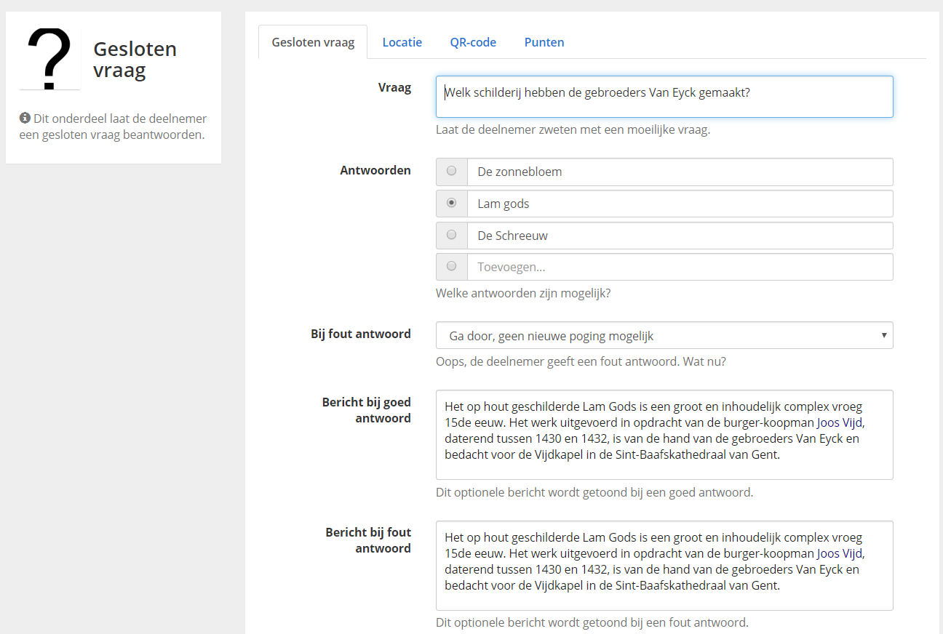

Slide 15
Rondleiding door Maaseik

Slide 16
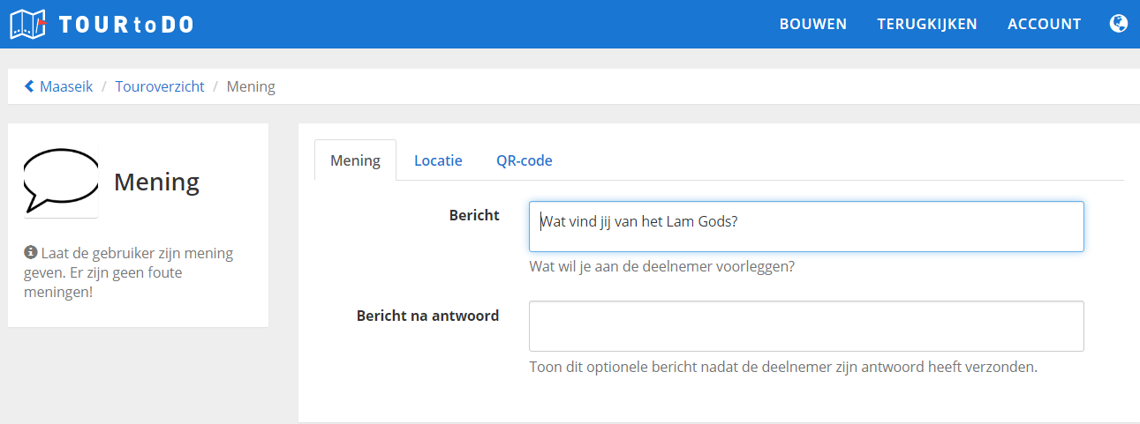
Rondleiding door Maaseik

Slide 17
Rondleiding door Maaseik

Slide 18
Rondleiding door Maaseik
Fotomoment:
Foto maken van het resultaat, gebouw, …
Woord raden:
g o l o v r d e -> volgorde
Puzzel

Slide 20
Terugkijken op de gemaakte tour(s)

Slide 21
Beoordeling:

